Slide 1
8. 오버로딩
Java
public class SumTest {
public static void main(String a1[])
{
int a, b, sum;
a = Integer.parseInt(a1[0]);
b = Integer.parseInt(a1[1]);
sum = a + b ; // 두 수를 더하는 부분입니다
System.out.println("두수의 합은 " + sum + "입니다");
}
}

Slide 2
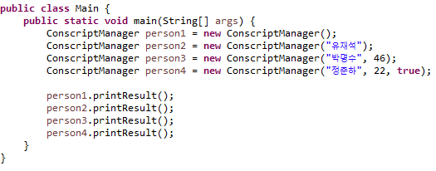
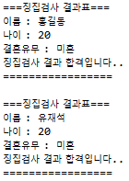
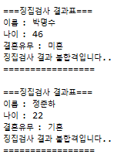
1. 생성자 오버로딩
문제
현역 입영대상자의 정보를 입력받고 병역판정검사를 관리하는 ConscriptManager 클래스 생성
ConscriptManager 클래스
멤버변수(default 값 설정)
String name = “홍길동“;
int age = 20;
boolean isMarried = false;
- 4개의 생성자 생성
나이가 20세 이상 30세 미만 이고
미혼(isMarried = false)인 경우 합격,
이외에는 불합격을 출력하는
printResult 메소드 생성

Slide 3
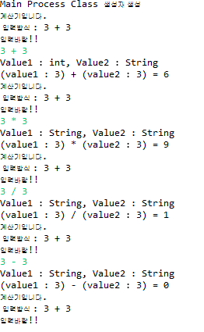
2. 메소드 오버로딩
문제
Scanner를 이용하여 수 및 부호 입력
Random을 이용하여 Int, String 타입결정
메소드 오버로딩을 이용하여 계산 및 출력
출력화면

Slide 4

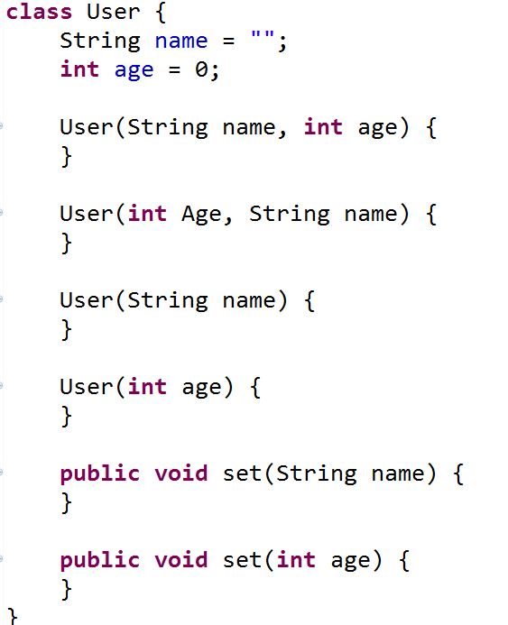

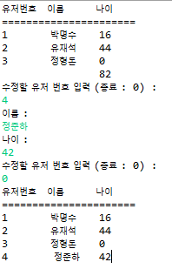
3. 생성자 + 메소드 오버로딩
문제
개인 정보 수정 하기
Class : Main, User Class - User Class의 객체 생성
User Class의 형태
- Scanner를 이용하여 User의 정보수정
출력화면
생성자 오버로딩
메소드 오버로딩

